Slide 1

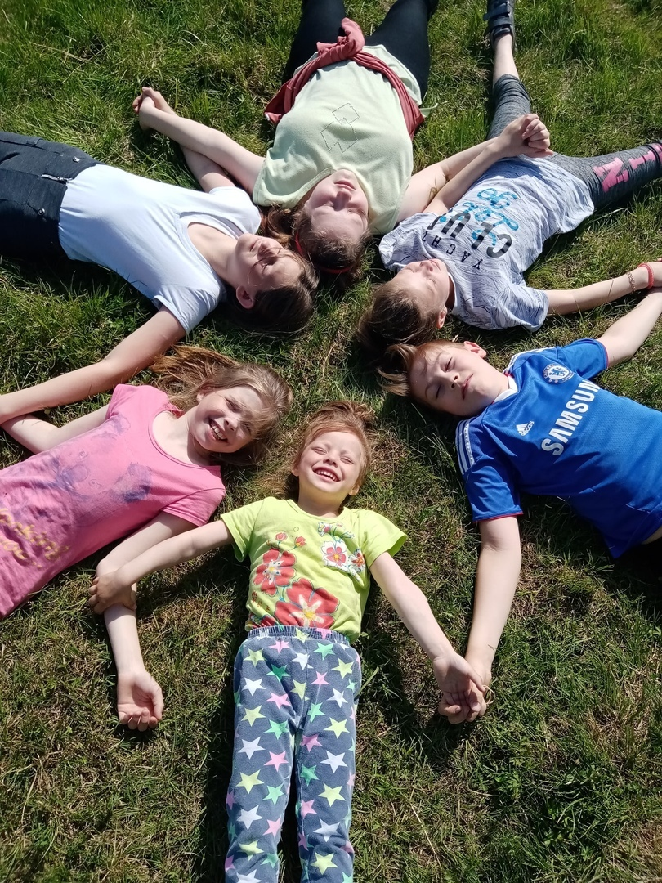

Государственное областное автономное учреждение
социального обслуживания населения
«Апатитский КЦСОН»
«Здоровая семья»
Апатиты 2020

Slide 2
Стандартизация практики
Практика разработана в соответствии Концепции государственной семейной политики в Российской Федерации на период до 2025 года
Практика соответствует объему услуг в соответствии со стандартом предоставления социальных услуг несовершеннолетним в полустационарной форме в условиях временного проживания.
Практика направлена на сохранение традиционных семейных ценностей и семейного образа жизни, возрождение и сохранение духовно-нравственных традиций в семейных отношениях и семейном воспитании, создание условий для обеспечения семейного благополучия, ответственного родительства, повышения авторитета родителей в семье и обществе и поддержания социальной устойчивости каждой семьи.
Расхождения между существующими регламентами и реализацией практики не выявлено.

Slide 3

Цель проекта: формирование и пропаганда ценностей ответственного родительства, повышение престижа позитивного родительства, сохранение семейного благополучия.
Задачи:
Создать условия для позитивных изменений личности ребенка, формирование у детей семейных ценностей и ценностей здорового образа жизни.
Создать условия для приобретения социально значимого опыта в формировании социально-одобряемого поведения через вовлечение несовершеннолетних в творческую деятельность по созданию и распространению рекламной продукции.
Сформировать позитивные родительские установки, направленные на конструктивное взаимодействие с детьми.
Обучить родителей навыкам самоконтроля, саморегуляции, эффективного общения со своими детьми.
Целевые группы:
Несовершеннолетние получатели социальных услуг в возрасте от 3-х до 18-ти лет отделения социальной реабилитации несовершеннолетних;
Родители/законные представители воспитанников, находящихся на обслуживании в отделении социальной реабилитации несовершеннолетних.

Slide 4
1 Этап – Подготовительный
заключение соглашений с добровольческими организациями и партнерами в рамках реализации проекта;
диагностика родителей и несовершеннолетних;
2 Этап – Основной (реализация программных мероприятий)
работа с несовершеннолетними, находящимися в социально-опасном положении , в рамках блока «Здоровое поколение»: проведение тематических бесед, диспутов, круглых столов, викторин, дидактических игр и т.п., а также проведение спортивных, досуговых, физкультурно-оздоровительных мероприятий, способствующих формированию здорового образа жизни и позитивного будущего.
групповая и индивидуальная работа с родителями в рамках блока «Быть родителем непросто»: обучение родителей навыкам эффективного общения, способам преодоления семейного кризиса, способствующих повышению родительской компетентности, активизации внутреннего потенциала семьи и применению полученного ресурса в вопросах формирования здоровой личности ребенка.
3 Этап - Заключительный (аналитический)
включает в себя подведение итогов и анализ результатов проекта.
изучение образа жизни семьи, внутрисемейных взаимоотношений, социально-бытовых условий, выявление особенностей семейного воспитания.
Этапы реализации

Slide 5
Реализация программных мероприятий
Повышение родительской компетентности
Формирование здорового образа жизни и образа позитивного будущего у несовершеннолетних
проведение диагностики;
коррекция детско-родительских отношений;
информационно-просветительскую работа с родителями;
совместное участие детей и родителей в культурно-досуговых мероприятиях.
активное включение несовершеннолетних в социальное творчество: создание материалов социальной рекламы;
пропаганда среди несовершеннолетних ценностей здорового образа жизни;
проведение физкультурно-оздоровительных мероприятий.

Slide 6
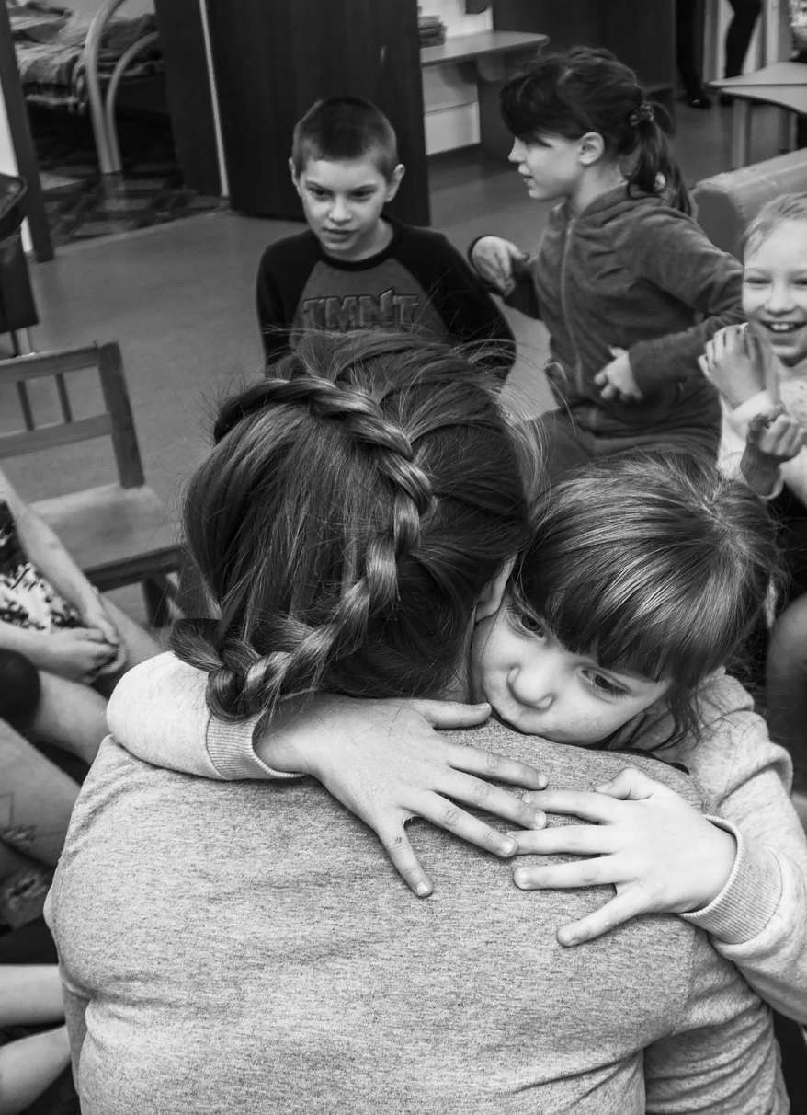
Результаты
Создание условий для повышения мотивации несовершеннолетних к ведению здорового образа жизни
Создание условий для позитивных изменений личности несовершеннолетних
В перспективе применение несовершеннолетними полученного положительного опыта в дальнейшей самостоятельной жизни.
Создание условий для формирования позитивных родительских установок, направленных на конструктивное взаимодействие с детьми
Создание условий для позитивного разрешения внутрисемейных конфликтов
Формирование семейных ценностей и ответственного родительства у родителей (законных представителей).

Slide 7
Оценка эффективности
«Быть родителем непросто»
«Здоровое поколение» и
«Студия социальной рекламы»

Slide 8

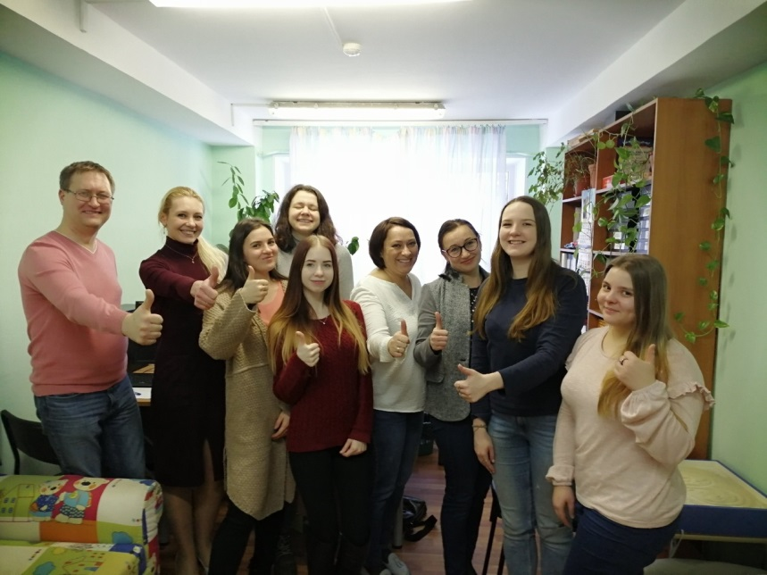
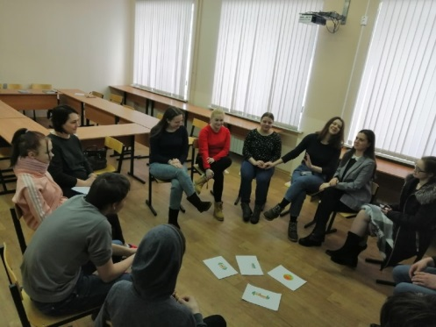
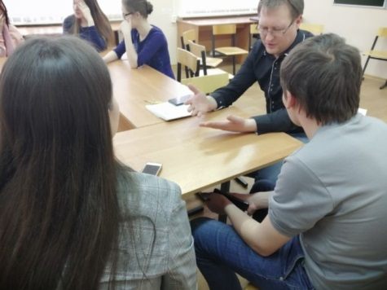
Партнеры проекта
Филиал федерального государственного бюджетного образовательного учреждения высшего образования «Мурманский арктический государственный университет» в г. Апатиты

Slide 9
СПАСИБО

